Slide 1
Проект «Комплексный подход к организации оздоровительной работы в условиях дошкольного образовательного учреждения» Работу подготовила: Н.М.Васюнкова – старший воспитатель МБДОУ МО г.Краснодар «Детский сад № 91»
Муниципальное бюджетное дошкольное образовательное учреждение муниципального образования город Краснодар «Детский сад общеразвивающего вида № 91»

Slide 2
Статья 18. Дошкольное образование 3. Для воспитания детей дошкольного возраста, охраны и укрепления их физического и психического здоровья, развития индивидуальных способностей и необходимой коррекции нарушений развития этих детей, в помощь семье действует сеть дошкольных образовательных учреждений.
(федеральный закон от 29.12.2012 N 273-ФЗ "Об образовании в Российской Федерации»)
2.6. Содержание Программы должно обеспечивать развитие личности, мотивации и способностей детей в различных видах деятельности и охватывать следующие структурные единицы, представляющие определенные направления развития и образования детей (далее - образовательные области):
социально-коммуникативное развитие;
познавательное развитие; речевое развитие;
художественно-эстетическое развитие;
физическое развитие.
(ФГОС ДО 17.10.2013)

Slide 3
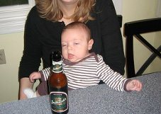
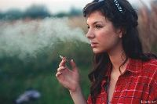
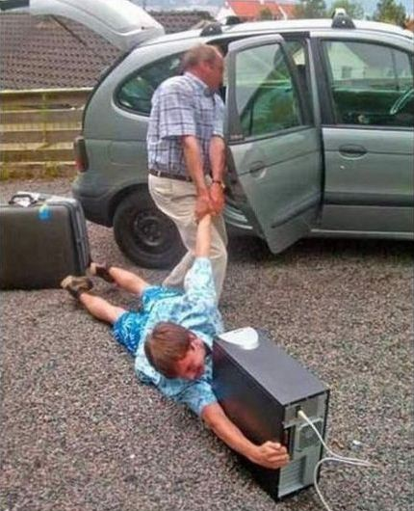
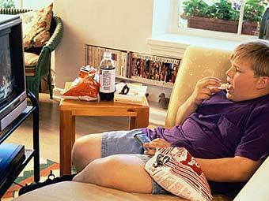

Slide 4
База исследования | МБДОУ МО г.Краснодар «Детский сад № 91»
Участники проекта: | Дети, инструктор по физической культуре, воспитатели, специалисты ДОУ, заведующий ДОУ, родители.
Тип проекта | Долгосрочный (1 год)
Этапы работы | I этап – подготовительный II этап – прогностический III этап – практический IV этап – заключительный
Условия реализации проекта | Реализация здоровьесберегающих технологий по всем разделам образовательной программы; Соблюдение рационального режима дня, обеспечивающего смену разнообразной деятельности и отдыха; Использование современных прогрессивных методов и приемов обучения; Индивидуальный подход к ребенку сообразно его уровню развития, биологическому и психологическому возрасту; Реализация различных форм систематической работы с родителями; Рациональная организация предметно-пространственной среды

Slide 5
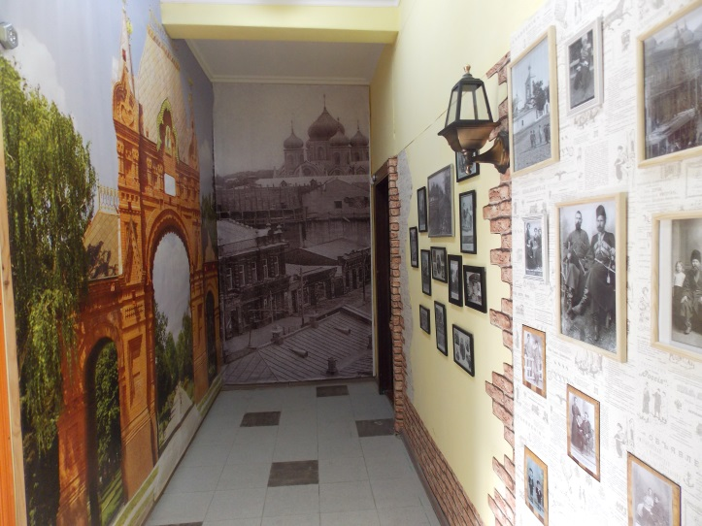
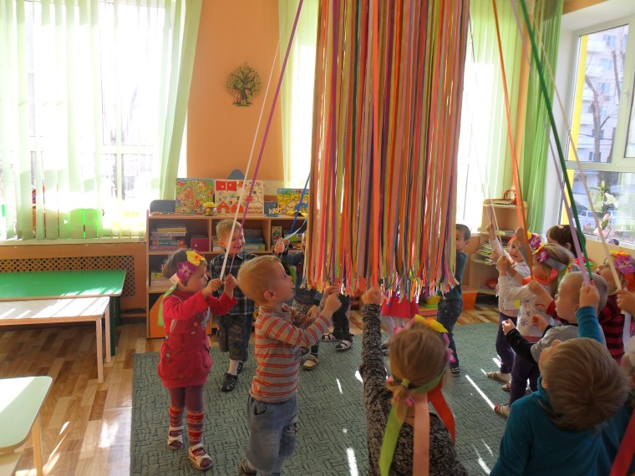
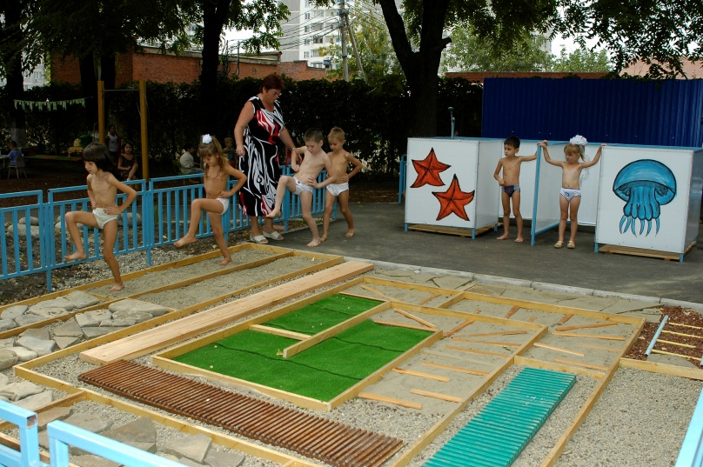
Предварительная работа
Обобщены опыты работы, получены рецензии на программы:
художествено-эстетического развития;
физического развития;
коммуникативно-личностного развития
преобразование предметно-пространственной среды

Slide 6
Цель: формирование у детей здорового образа жизни, его направленность на укрепление здоровья, физического, психического развития и эмоционального благополучия ребёнка.
Задачи:
Воспитательные: формирование интереса и потребности в занятиях физическими упражнениями, всестороннее развитие ребёнка, повышение педагогической компетентности родителей
Образовательные : формирование двигательных умений и навыков, развитие двигательных функций, накопление и обогащение двигательного опыта
Оздоровительные: охрана жизни и укрепление здоровья, физическое совершенствование функций организма , повышение работоспособности

Slide 7
Гипотеза: физическое, психическое и социальное благополучие ребёнка буде сохраняться, укрепляться и совершенствоваться при условии:
обеспечения психолого-педагогической поддержки семьи и повышения компетентности родителей (законных представителей) в вопросах развития и образования, охраны и укрепления здоровья детей.
Реализуется система активного включения во взаимодействие всех субъектов педагогического процесса
Созданы определенные педагогические условия: открытость ДОУ, использование интерактивных форм взаимодействия участников педагогического процесса

Slide 8
Ожидаемый результат:
Снижение уровня заболеваемости.
Сформированность осознанной потребности в ведении здорового образа жизни.
Благотворное влияние сохранение и укрепление здоровья, развития физических и нравственных качеств, расширение кругозора.
Дальнейшее развитие плодотворного взаимодействия между детским садом и семьёй.
Обобщение приобретённого опыта (методические пособия, программы)

Slide 9
I этап - подготовительный
Цель | Изучение возможностей и потребностей педагогического коллектива и родителей по оздоровлению детей | Май – июль 2015
Задачи | 1. Проведение педагогического мониторинга 2. Изучение уровня осведомленности и мотивации родителей в вопросах формирования, укрепления и поддержания здоровья дошкольников (анкетирование) 3.Изучение научно-методической литературы по проблеме
II этап - прогностический
Цель | Введение здоровьесберегающих технологий в воспитательно- образовательный процесс ДОУ | Август- октябрь 2015
Задачи | 1. Подобрать формы и методы оздоровления детей 2. Подобрать комплекс оздоровительных мероприятий для возможной реализации в разных возрастных группах

Slide 10
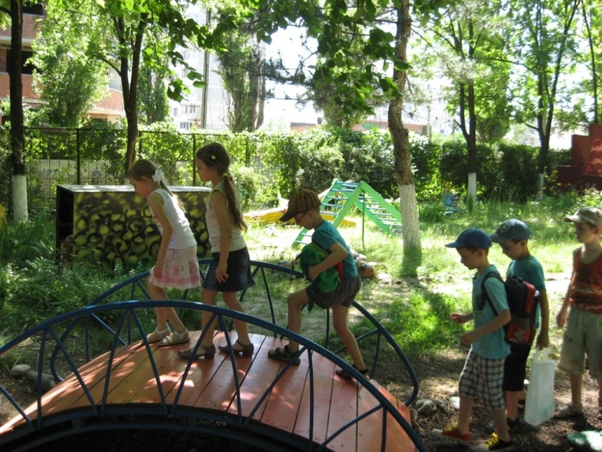
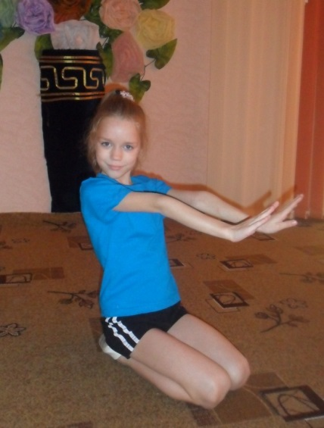
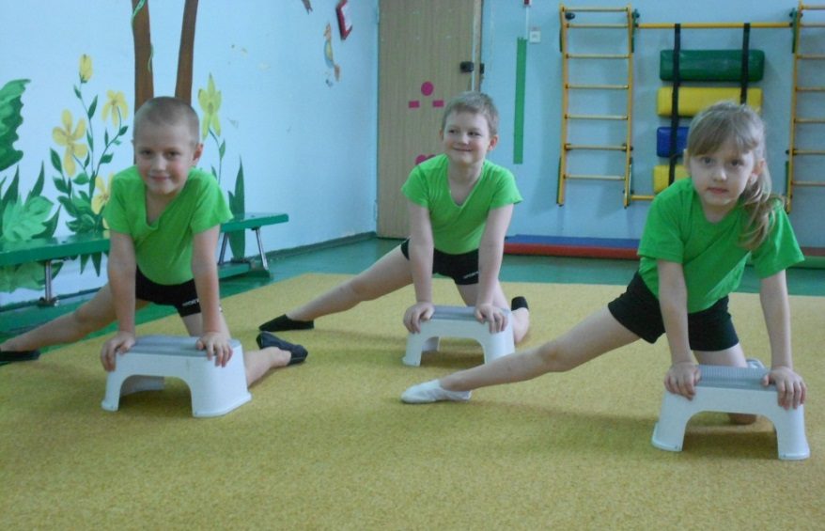
III этап – практический
Цель | Создание условий для психологического комфорта и сохранения здоровья детей | Октябрь 2014 – март 2015
Задачи | 1. Создать и поддержать условия для творческой работы педагогов; 2. Информирование сотрудников и родителей о реализации проекта 3. Внедрение современных форм работы с семьей по формированию потребности воспитанников в здоровом образе жизни 4. Ввести в систему физкультурно-оздоровительной работы и воспитательно-образовательного процесса во всех возрастных группах, использование некоторых упражнений стретчинга, степ-гимнастики. 4. Активно исрользовать и обучать воспитанников дыхательные упражнениям, физкультминуткам, пальчиковым гимнастикам, релаксации, психогимнастики и т.д., 5. Осуществлять гендерный подход при организации педагогического процесса. 6. Разработать перспективное планирование и начать работу кружка «В гости к Здоровинке», постоянно анализировать результаты работы по здоровьесбережению.

Slide 11
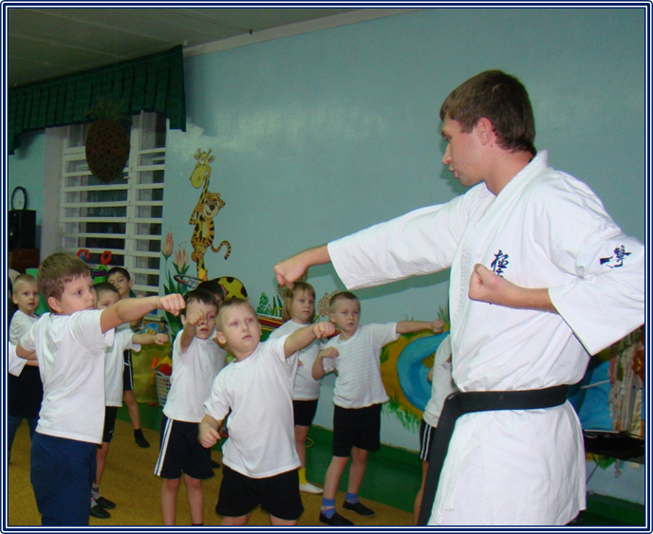
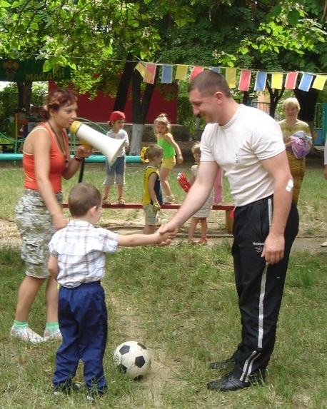
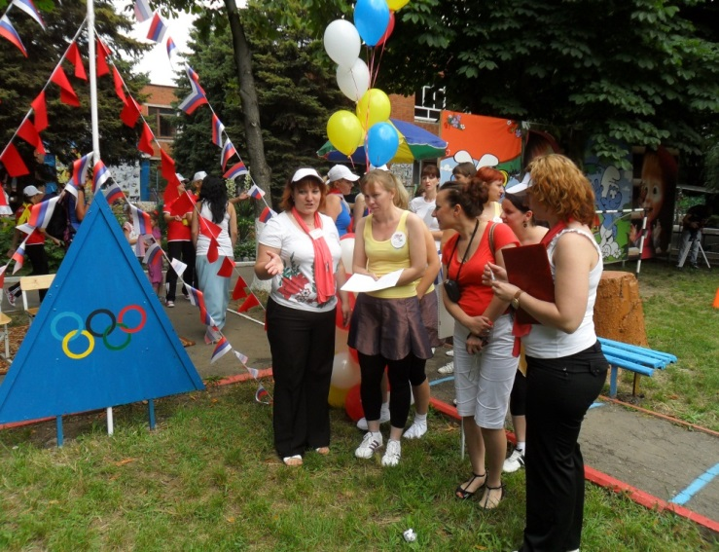
IV этап- заключительный
Цель | Совершенствование результатов проекта. | Апрель – май 2016
Задачи | 1. Содействовать развитию физических, познавательных, музыкальных возможностей детей; 2. Развивать познавательную активность детей; 3. Активно вовлекать в работу родителей по воспитанию и формированию основ ЗОЖ.

Slide 12
Спасибо за внимание!

